Slide 1
§8.2 Nederland en de EU
In deze PowerPoint-presentatie leer je:
welke afspraken er in de Europese Unie zijn gemaakt
hoe belangrijk de EU voor de Nederlandse handel is
hoe de wisselkoers invloed heeft op de import en export
© Noordhoff Uitgevers 2015

Slide 2
EU
De Europese Unie (EU) heeft als belangrijkste doel dat alle landen binnen de EU samenwerken op economisch gebied.
Binnen de EU zijn de economische grenzen vervallen, waardoor de lidstaten samen een interne markt vormen. Dat is goed voor de onderlinge handel.
Nederland is een van de lidstaten van de Europese Unie (EU).
© Noordhoff Uitgevers 2015
Notes:
2

Slide 3
EU
Binnen de EU is er:
vrij verkeer van goederen en diensten. Dat betekent dat er vrijhandel is tussen de EU-landen. Je mag vrij goederen en diensten importeren uit andere EU-landen. Je hoeft bijvoorbeeld geen invoerrechten te betalen.
vrij verkeer van personen. Inwoners van een EU-land mogen in een ander EU-land werken en wonen.
vrij verkeer van kapitaal. Je kunt je geld op een spaarrekening bij een bank in een ander EU-land zetten. En je mag geld investeren of beleggen in andere EU-landen.
© Noordhoff Uitgevers 2015
Notes:
3

Slide 4
Import en export binnen de EU
De Europese Unie is een belangrijke afzetmarkt voor veel bedrijven in ons land.
En meer dan de helft van onze import komt uit andere EU-landen.
Dat komt
doordat er binnen de EU vrijhandel is
door de gunstige ligging van Nederland in Europa.
© Noordhoff Uitgevers 2015
Notes:
4

Slide 5
Verschillen tussen de lidstaten
De lidstaten mogen ook veel regels zelf bepalen.
Bijvoorbeeld:
Elk land heeft zijn eigen btw-tarief.
Het komt voor dat het ene EU-land strengere milieuregels heeft dan een ander EU-land. Dit zorgt voor oneerlijke concurrentie tussen EU-landen.
De Europese regering probeert de regels gelijk te trekken, maar daar moeten alle lidstaten het dan wel met elkaar over eens zijn.
© Noordhoff Uitgevers 2015
Notes:
5

Slide 6
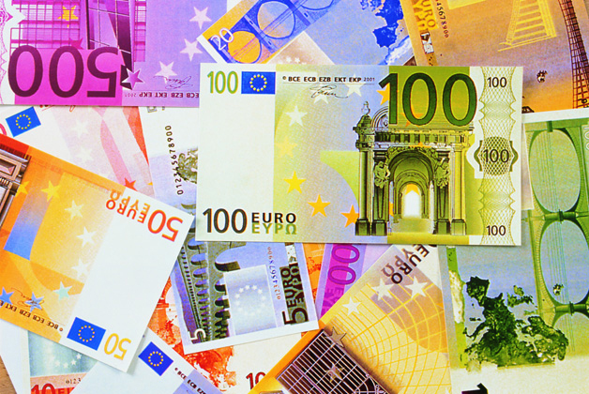
Eén munt
De handel tussen landen gaat een stuk makkelijker als ze allemaal dezelfde munt gebruiken.
Omdat:
je de prijs van producten dan beter met elkaar kunt vergelijken
je dan geen kosten maakt voor het omwisselen van valuta’s.
© Noordhoff Uitgevers 2015
Notes:
6

Slide 7
Eurozone
Binnen de EU is een Europese Monetaire Unie (EMU) opgericht.
Het doel van de EMU is om één gezamenlijke munt (de euro) in de EU te gebruiken.
Veel EU-landen nemen deel aan de EMU en hebben de euro als wettig betaalmiddel. Deze landen vormen samen de eurozone.
© Noordhoff Uitgevers 2015
Notes:
7

Slide 8
Wisselkoers
De landen uit de eurozone drijven ook veel handel met o.a. de Verenigde Staten en Japan, die andere geldsoorten hebben.
Veranderingen in de wisselkoers van de euro ten opzichte van die vreemde valuta hebben invloed op de internationale handel.
Als de wisselkoers van de euro daalt ten opzichte van vreemde valuta, dan is dat gunstig voor onze export van producten, maar ongunstig voor de import van producten.
© Noordhoff Uitgevers 2015
Notes:
8

Slide 9
Taken van de ECB
De Europese Centrale Bank (ECB) is de centrale bank van de landen met de euro.
De ECB:
bewaakt de waarde van de euro. Door te zorgen dat de inflatie laag blijft, behoudt de euro z’n koopkracht.
stelt de hoogte van de rente vast die banken moeten betalen als ze geld van de ECB lenen.
brengt eurobankbiljetten in omloop.
© Noordhoff Uitgevers 2015

Slide 10
Euro invoeren
Wanneer mag een land de euro invoeren?
Inflatie
De inflatie mag maximaal 1,5% hoger zijn dan de gemiddelde inflatie in de drie eurolanden met de laagste inflatie.
Begrotingstekort
Het tekort van de overheid mag niet groter zijn dan 3% van het bruto binnenlands product (bbp).
Staatsschuld
De totale schuld van de overheid moet lager zijn dan 60% van het bbp.
© Noordhoff Uitgevers 2015

